Slide 1


Международное исследование преподавания и обучения TALIS: перспективы развития педагогического корпуса в РК
АО «Информационно-аналитический центр»
Министерства образования и науки Республики Казахстан
Ташибаева Диляра
Заместитель директора Департамента
международных сопоставительных исследований
Астана, 9 декабря 2017 г.

Slide 2




Согласно ГПРОН на 2016-2019 гг. Казахстан впервые принимает участие в исследовании ОЭСР TALIS-2018
TALIS является самым масштабным международным исследованием, которое направлено на оценку деятельности, условий работы учителей и образовательную среду в школах.
Цель исследования TALIS – предоставить достоверные, своевременные и сравнительные данные (индикаторы), которые позволят странам пересмотреть и определить новые приоритеты в развитии образовательной политики, направленной на создание условий для эффективного преподавания и обучения.
Исследование проводится каждые 5 лет, начиная с 2008 г.

Slide 3


В TALIS-2018 принимает участие
46 стран мира
Аргентина (Буэнос-Айрес)
Болгария
Бразилия
Вьетнам
Грузия
Казахстан
Кипр
Китай (Шанхай)
Колумбия
Литва
Мальта
ОАЭ
Российская Федерация
Румыния
Сингапур
Тайвань
Хорватия
Австралия
Австрия
Англия
Бельгия
Венгрия
Дания
Израиль
Исландия
Испания
Италия
Канада (Альберта)
Корея
Латвия
Мексика
Нидерланды
Новая Зеландия
Норвегия
Португалия
Словакия
Словения
США
Турция
Финляндия
Франция
Чехия
Чили
Швеция
Эстония
Япония
2008 – 24 страны; 2013 – 34 страны

Slide 4










Исследование TALIS позволяет взглянуть внутрь
«черного ящика» образования
Вкладываемые ресурсы
Процессы
Конечный результат
Школа
Руковод-ство
Родители
Заинтересо-ванные лица
Учителя
Черный ящик

Slide 5

Основные мероприятия исследования TALIS-2018
2019
2018
Первый международный отчет ОЭСР
по результатам
TALIS-2018
2017
Основное исследование
в 331 школе
среди около 6620 учителей
в онлайн формате
2016
Апробация исследования
в 30 школах
среди 600 учителей
Пилотирование инструментария исследования

Slide 6









Анкетные вопросы TALIS-2018 содержат нижеуказанные темы
Информация об образовании, опыте и квалификации
Работа в настоящее время
Профессиональное развитие
Обратная связь
Преподавательская деятельность
Преподавательская деятельность в определенном классе
Школьный климат и удовлетворенность работой
Программы мобильности учителей
Преподавание в поликультурной среде

Slide 7
В своем влиянии на процесс обучения учащихся, школьное управление уступает лишь преподаванию в классе¹
Результаты TALIS-2013
Деятельность | % времени
Административная работа/управление | 41%
Преподавание/учебная программа | 21%
Работа с учащимися | 15%
Работа с учителями/опекунами | 11%
Работа с общественностью | 7%
Другое | 4%
Лишь 40% учителей получают обратную связь от директоров после наблюдения уроков
2 из 10 директоров школ обучались в области педагогического лидерства
Директора в целом удовлетворены своей работой (95,7%) и выбрали бы данную профессию еще раз (86,9%)
¹ Leithwood, K., Seashore Louis, K., Anderson, S., & Wahlstrom, K. (2004). Review of research: How leadership influences student learning.
OECD (2014), Talis 2013 Results: An International Perspective on Teaching and Learning, TALIS, OECD Publishing. http://dx.doi.org/10.1787/9789264196261-en

Slide 8
Результаты TALIS-2013
Длительность рабочей недели учителей
в среднем составляет 38 часов
Количество часовой нагрузки учителей в неделю
Источник: OECD (2014), Talis 2013 Results: An International Perspective on Teaching and Learning, TALIS,
OECD Publishing.
http://dx.doi.org/10.1787/9789264196261-en

Slide 9
Учителя теряют более 20% времени урока на поддержание порядка в классе и заполнение административных документов
Результаты TALIS-2013
https://www.slideshare.net/OECDEDU/supporting-teacher-professionalism-insights-from-talis-2013

Slide 10
Опытные учителя затрачивают меньше времени на поддержание порядка в классе
Результаты TALIS-2013
Опытные учителя
Новые
учителя
Австралия
Австрия
Бельгия
Бразилия
Болгария
Дания
Эстония
Венгрия
Исландия
Ирландия
Италия Южная Корея
Литва
Малайзия
Мальта
Мексика
Норвегия
Польша
Португалия
Словакия
Словения
Испания
Турция
https://www.slideshare.net/OECDEDU/knowing-what-teachers-know-about-teaching

Slide 11
Результаты TALIS-2013
Не везде, где программы введения в профессию доступны, учителя используют их
% учителей основной школы с менее 3-летним опытом работы, которые сообщили о доступе к программам введения в профессию и участии в таких программах
Источник: OECD (2014), Talis 2013 Results: An International Perspective on Teaching and Learning, TALIS,
OECD Publishing.
http://dx.doi.org/10.1787/9789264196261-en

Slide 12
Не везде, где директора говорят, что программы менторства доступны, учителя имеют менторов
Результаты TALIS-2013
Источник: http://www.slideshare.net/OECDEDU/how-to-best-shape-teacher-policies-by-andreas-schleicher

Slide 13







Учителя больше всего нуждаются в профразвитии в области работы с детьми с особыми образовательными потребностями
Mean mathematics performance, by school location, after accounting for socio-economic status
Результаты TALIS-2013
Fig II.3.3
Notes:
Figure 4.14

Slide 14
Большинство учителей ценят педагогику 21 века
Результаты TALIS-2013
% учителей основной средней школы, которые «согласны» или «полностью
согласны» со следующими утверждениями
Источник: http://www.slideshare.net/OECDEDU/how-to-best-shape-teacher-policies-by-andreas-schleicher

Slide 15
Однако практики преподавания не всегда это отображают
Результаты TALIS-2013
% учителей основной средней школы, которые «согласны» или «полностью
согласны» со следующими утверждениями
Источник: http://www.slideshare.net/OECDEDU/how-to-best-shape-teacher-policies-by-andreas-schleicher

Slide 16
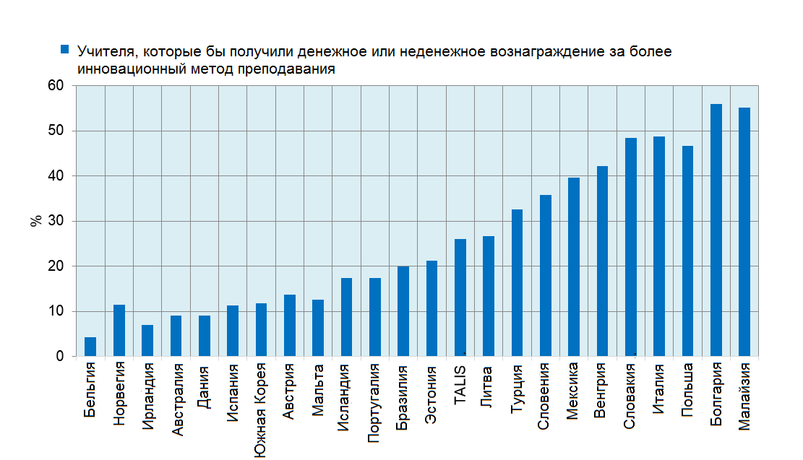
Учителя считают, что их не поощряют за инновационные методы преподавания
Результаты TALIS-2013
https://www.slideshare.net/OECDEDU/knowing-what-teachers-know-about-teaching

Slide 17
Индекс профессионализма учителей среди стран-участниц TALIS-2013
Результаты TALIS-2013
http://www.slideshare.net/OECDEDU/international-summit-on-the-teaching-profession-framing-the-issues-58958880

Slide 18
Существует взаимосвязь между индексом профессионализма учителей и учебными достижениями учащихся
Результаты TALIS-2013
http://www.slideshare.net/OECDEDU/international-summit-on-the-teaching-profession-framing-the-issues-58958880

Slide 19
Результаты TALIS-2013
Лишь 30% учителей считают, что
их профессия ценится в обществе
% учителей основной средней школы, которые «согласны» или «полностью
согласны» с тем, что профессия учителя ценится в обществе
%
Источник: OECD (2014), Talis 2013 Results: An International Perspective on Teaching and Learning, TALIS,
OECD Publishing.
http://dx.doi.org/10.1787/9789264196261-en
Notes:
Figure 7.3

Slide 20
Результаты TALIS-2013
Fig II.3.3
Страны, в которых учителя считают, что их профессия ценится в обществе, показывают более высокий уровень учебных достижений
Relationship between lower secondary teachers' views on the value of their profession in society and the country mean score in mathematics in PISA 2012
R² = 0.15 r= 0.38
Источник: http://www.slideshare.net/OECDEDU/how-to-best-shape-teacher-policies-by-andreas-schleicher
Notes:
New graph for the PPT

Slide 21
Большинство учителей удовлетворены выбором своей профессией
Результаты TALIS-2013
% учителей основной средней школы, которые «согласны» или «полностью
согласны» со следующими утверждениями
Источник: OECD (2014), Talis 2013 Results: An International Perspective on Teaching and Learning, TALIS,
OECD Publishing.
http://dx.doi.org/10.1787/9789264196261-en

Slide 22
Проблемы поведения учащихся негативно влияют на уровень удовлетворённости учителей работой, размер класса - нет
Результаты TALIS-2013
Источник: http://www.slideshare.net/OECDEDU/how-to-best-shape-teacher-policies-by-andreas-schleicher

Slide 23




Результаты TALIS-2013 используются для реформирования образовательной политики
В Шанхае увеличили среднюю зарплату учителей на 10%
В Мексике внедрили систему оценивания учителей. При высоких результатах зарплата учителей увеличивается на 25%
В Австралии результаты TALIS-2013 использовались для реформирования начальной подготовки учителей (улучшение аккредитации программ подготовки учителей, экзамена для поступления на программу, оценивание выпускников программ подготовки учителей и т. д.)
В Италии результаты TALIS-2013 использовались при внедрении программы «Хорошая школа» (дополнительные средства на повышение квалификации учителей и смена механизма оплаты труда учителей на основе их результативности)
Источник: 2 TALIS Governing Board meeting 15-16 September, 2016 Paris, France, 2 NPM and Data Management training 26-30 September, 2016 Rome, Italy

Slide 24


Результаты TALIS-2013 используются для реформирования образовательной политики
В Японии результаты исследования оказали своего рода TALIS-шок. Результаты TALIS позволили доказать проблему нехватки учителей и обосновать необходимость выделения средств для найма большего количества учителей
В Англии результаты поспособствовали более информативному обсуждению рабочей нагрузки учителей.
С сентября 2015 г. «короткие инспекции», длительностью в
1 день (раз в три года) введены для школ, которые по результатам предыдущей проверки были оценены на «хорошо»
Источник: 2 TALIS Governing Board meeting 15-16 September, 2016 Paris, France, 2 NPM and Data Management training 26-30 September, 2016 Rome, Italy

Slide 25
Спасибо за внимание!
По всем вопросам просим обращаться в
АО «Информационно-аналитический центр» МОН РК
Республика Казахстан, г. Астана, ул. Достык, д. 18, Бизнес-центр «Moskva», 10 этаж
Тел.: +7 7172 72 88 10
Email: talis2018.kz@gmail.com

